Slide 1
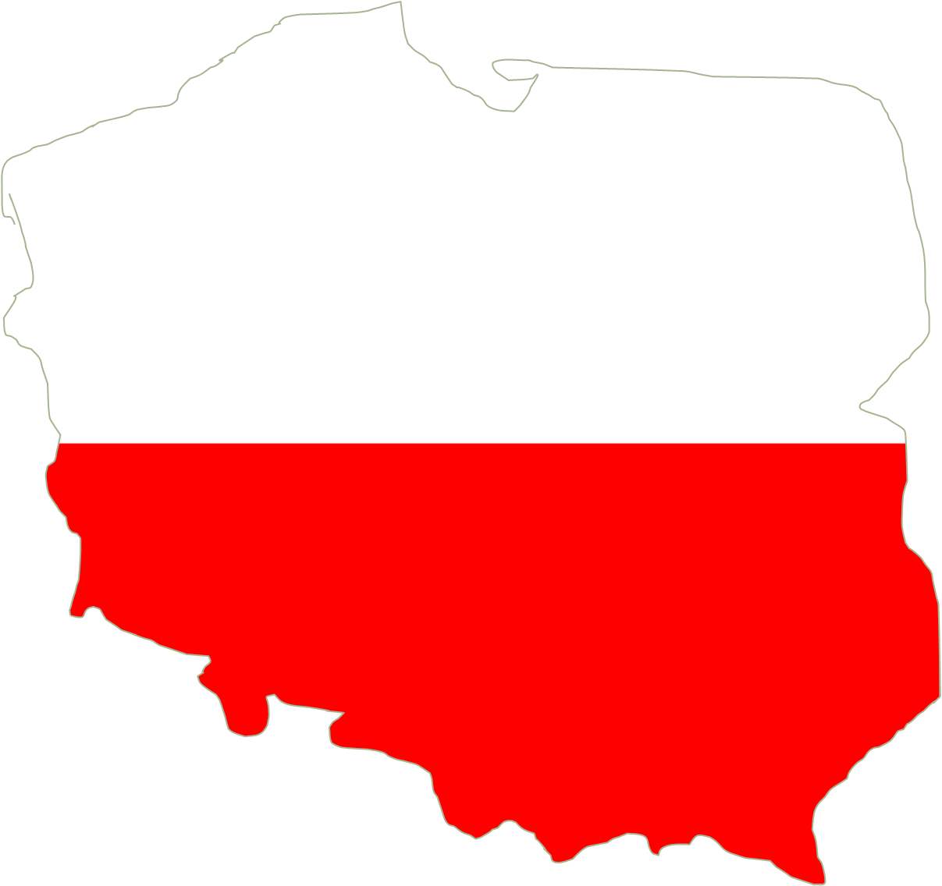
Polska – nasza ojczyzna
Prezentacja Dla najmłodszych

Slide 2
Polska w centrum Europy

Slide 3
A to nasi sąsiedzi
Spróbuj policzyć z iloma krajami graniczymy.

Slide 4
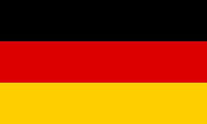
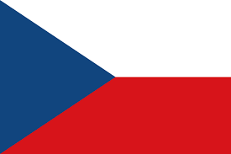
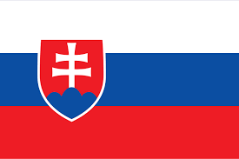
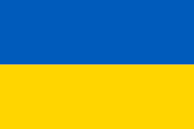
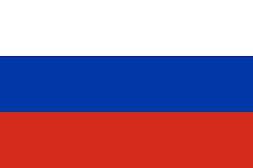
Nasi sąsiedzi i ich flagi

Slide 5
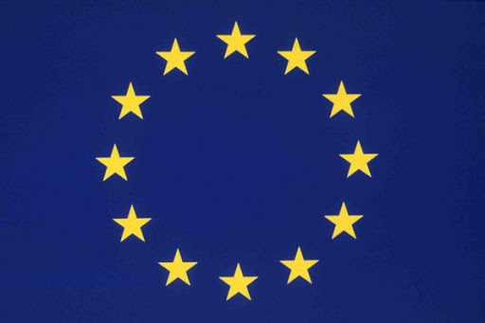
Polska jest częścią unii Europejskiej
To fragment hymnu
Unii Europejskiej

Slide 6
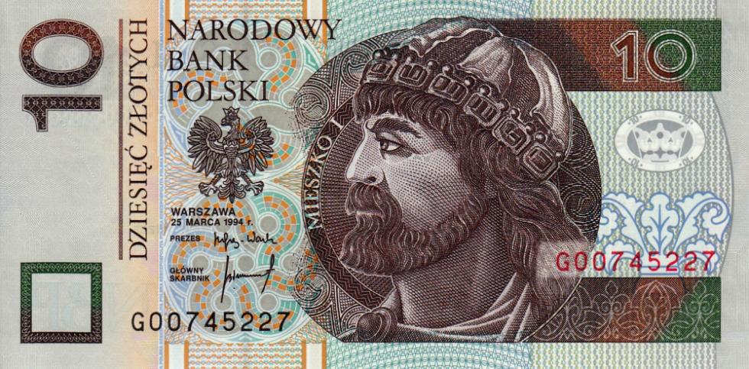
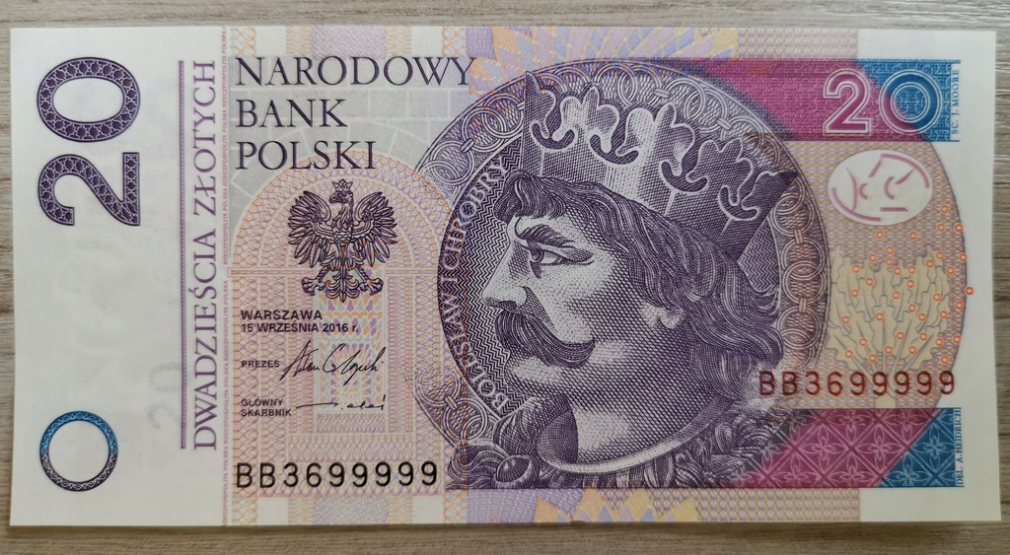
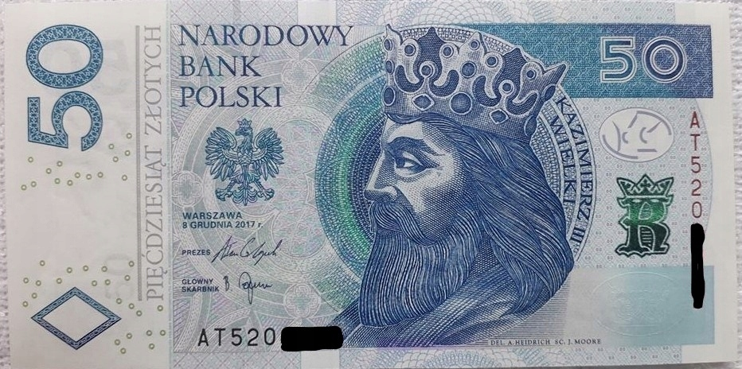
Walutą polski jest złoty

Slide 7
POLACY I JĘZYK POLSKI
Mieszkańcami polski są Polacy.
W Polsce mówimy w języku polskim.

Slide 8
Kaszubi
W okolicach morza bałtyckiego zamieszkują kaszubi.
Choć mieszkają w Polsce, poza językiem polskim mówią także w języku kaszubskim.
Posłuchaj kaszubskiej piosenki!

Slide 9
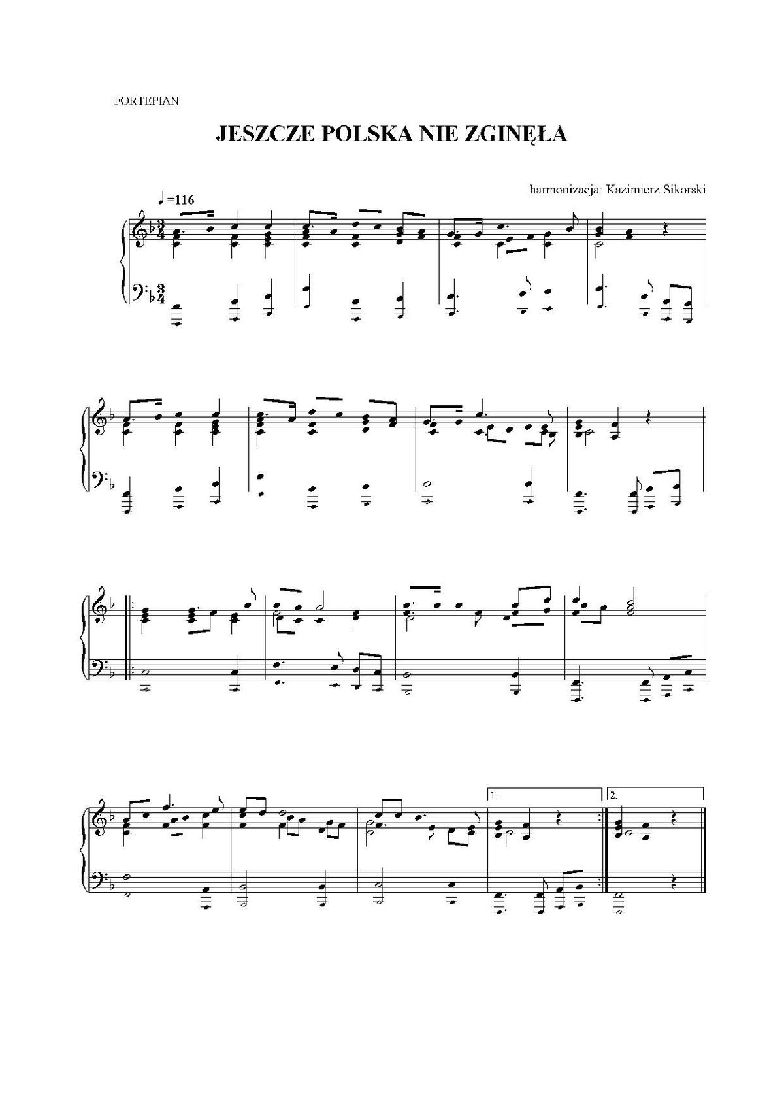
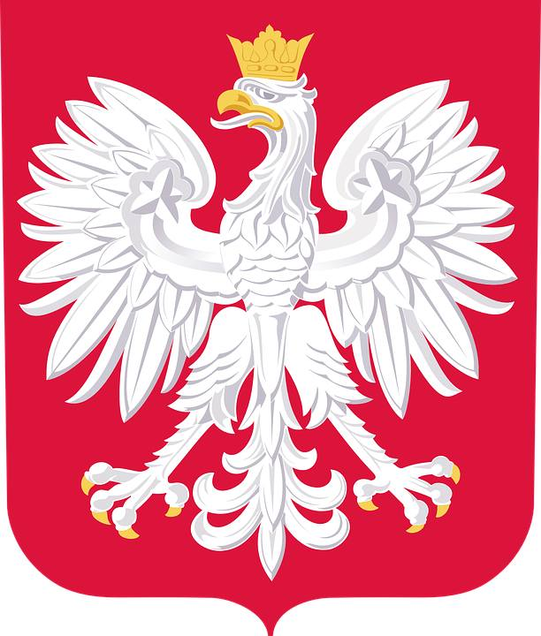
Symbole narodowe

Slide 10
flaga
Szlachetny karmazyn
Zastanawiałeś się kiedyś, dlaczego nasza dzisiejsza narodowa flaga jest właśnie biało-czerwona?
Mnie od Zastanawiało Czemu nasza flaga nie jest, na przykład, biało-niebieska albo cała czarna – jak flaga piratów?
W czasach średniowiecza karmazyn (czyli kolor czerwony) uznawany był za najszlachetniejszy. Symbolizował bogactwo, ponieważ barwnik konieczny do jego wytworzenia był kosztowny.

Slide 11
Nie daj się nabrać!
Wskaż flagę niebędącą flagą polski

Slide 12
To flaga polski – szukaj dalej
Powrót

Slide 13
Masz rację! To nie jest flaga polski – to flaga Indonezji oraz Monako!

Slide 14
Ciekawostki na temat flagi
Chorągiew królewska z XIV w.
Od średniowiecza aż do dziś
Już W czasach średniowiecza, chorągiew królestwa polskiego przedstawiała białego orła na czerwonym tle. Nasze dzisiejsze narodowe barwy nawiązują do tych średniowiecznych chorągwi.
P.S. Kiedyś rządy w naszym kraju sprawowali królowie.

Slide 15
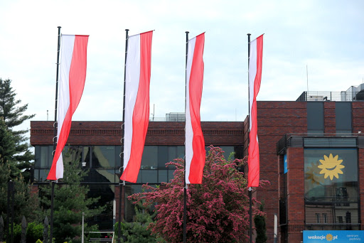
A to psikus!
Przy niektórych instytucjach flaga polski wieszana jest w pionie. Wtedy należy pamiętać, że biały kolor powinien znajdować się po lewej stronie, czyli przy maszcie.
Nawet dorosłym zdarza się o tym zapomnieć! Dawno nie chodzili do przedszkola.
Wybierz flagę zawieszoną w prawidłowy sposób.
Która flaga wisi prawidłowo?

Slide 16
Spróbuj jeszcze raz
Flaga polski zawieszona pionowo, powinna być umieszczona białym kolorem od strony masztu
powrót

Slide 17
Brawo!
Flaga polski zawieszona pionowo, zamieszczona jest białym kolorem od strony masztu

Slide 18
To godło polski
Przedstawia białego orła w koronie na czerwonym tle, zwróconego w prawą stronę.
Wiesz na pewno, że orły – jak to ptaki – nie zwykły nosić korony.
Być może nie wiesz, że orzeł to średniowieczny symbol władzy i siły – z tego powodu był częstym atrybutem władców.

Slide 19
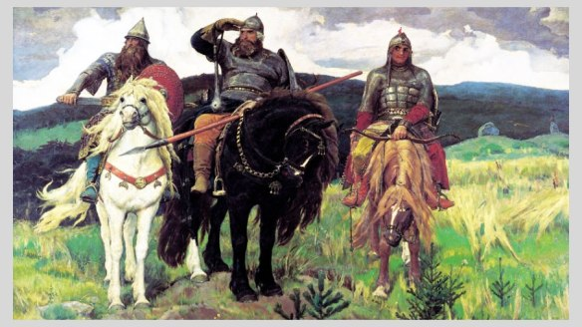
Legenda o lechu, czechu i rusie

Slide 20
Orzeł bielik
Przyjmuje się, że to właśnie on znajduje się w godle polski

Slide 21
Hymn narodowy
O czym tak naprawdę opowiada mazurek dąbrowskiego?

Slide 22
Jeszcze polska nie zginęła, kiedy my żyjemy

Slide 23
Jak to było?...
KIEDY
PÓKI

Slide 24
Ups! Dałeś się nabrać!
Spróbuj jeszcze raz

Slide 25
Dobra odpowiedź!
Idziemy dalej!

Slide 26
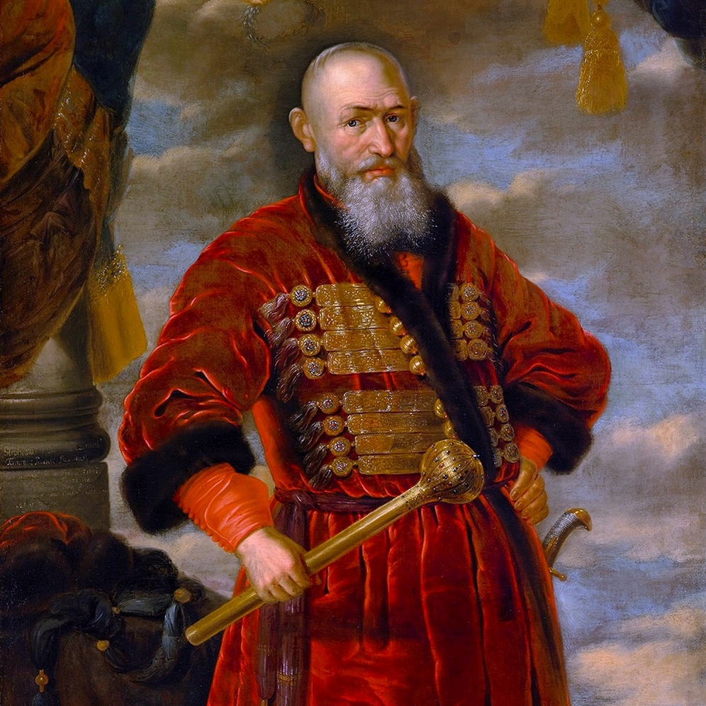
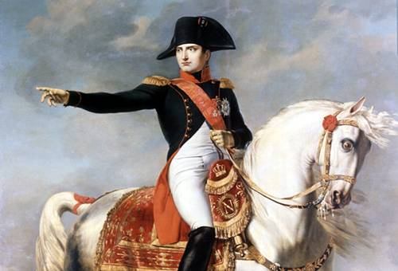
Marsz, marsz, dąbrowski!

Slide 27
Mazurek dąbrowskiego

Slide 28
Ups! Dałeś się nabrać!
Spróbuj jeszcze raz

Slide 29
Dobra odpowiedź!
Idziemy dalej!

Slide 30
Ojej! Pomóż usunąć symbole z błędem

Slide 31
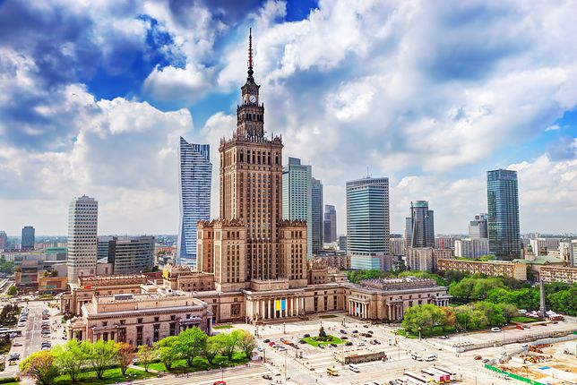
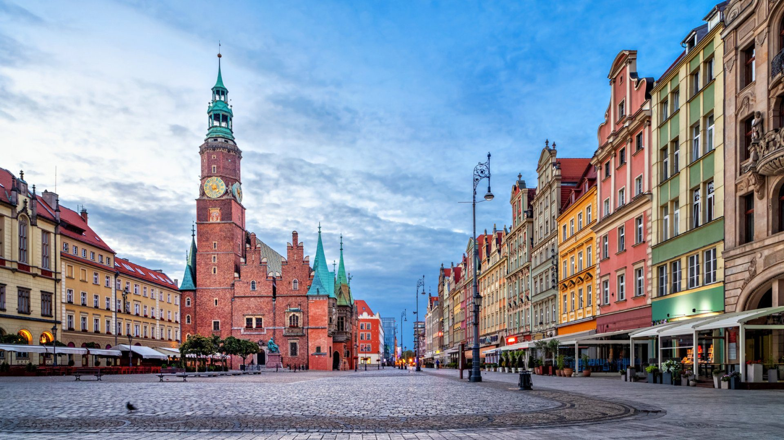
Czas na zagadkę! Czy poznajesz stolicę polski?

Slide 32
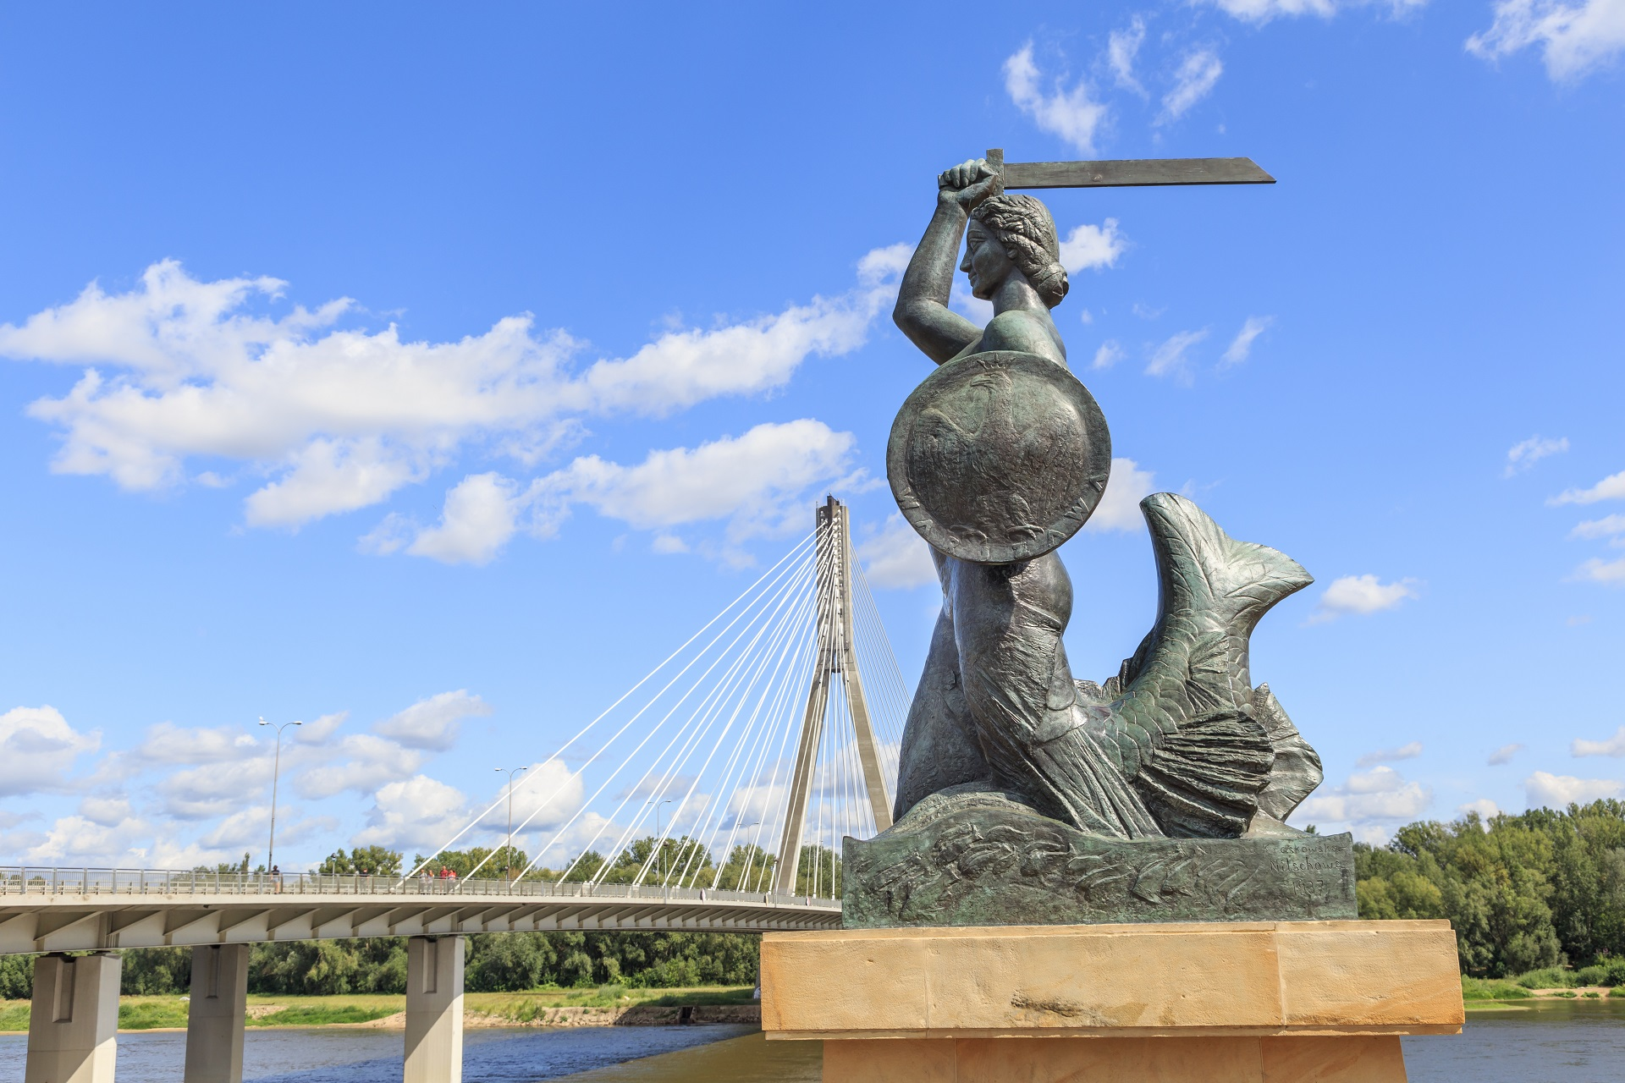
Tak, to warszawa – stolica polski

Slide 33
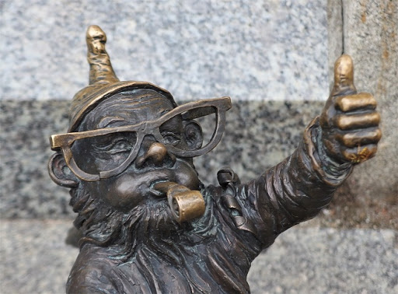
A to Wrocław – miasto krasnali!

Slide 34
polska
To naprawdę piękny kraj

Slide 35
Mapa polski
Kolory mają znaczenie!
Niebieski: Morze bałtyckie
Zielony: Równiny, niziny, depresje
Żółty: wyżyny
Ciemnopomarańczowy, Brązowy: góry

Slide 36
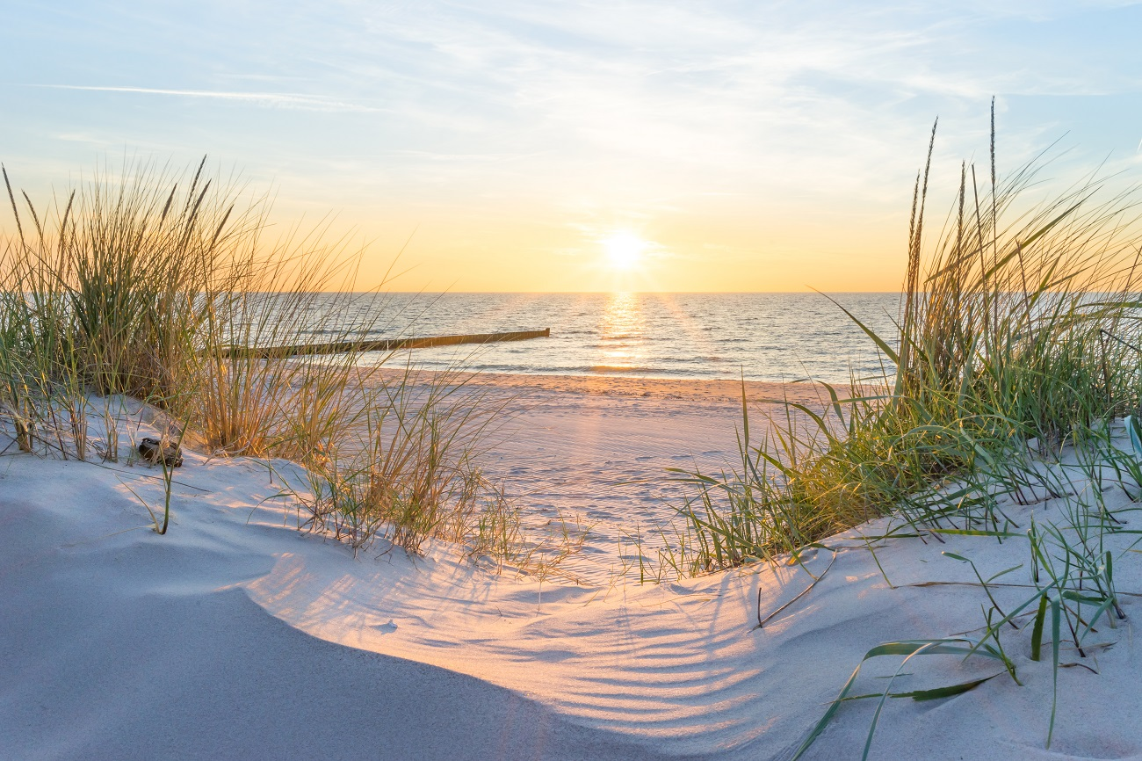
Tak wygląda nasze polskie morze

Slide 37
Tak wyglądają niziny

Slide 38
Piękne doliny

Slide 39
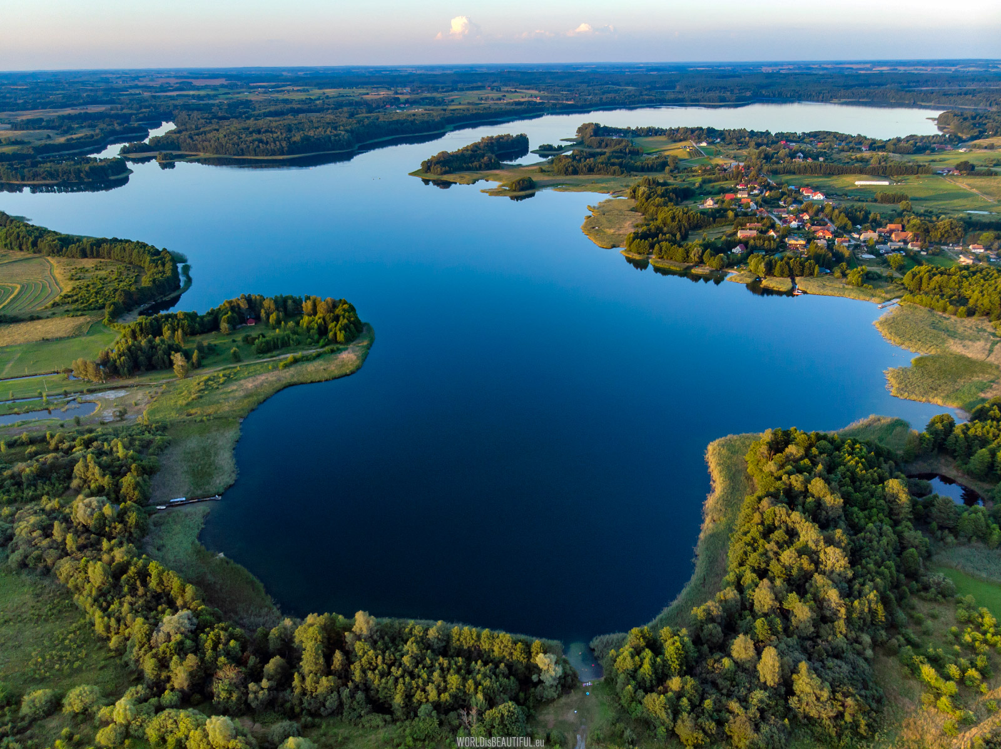
pojezierza

Slide 40
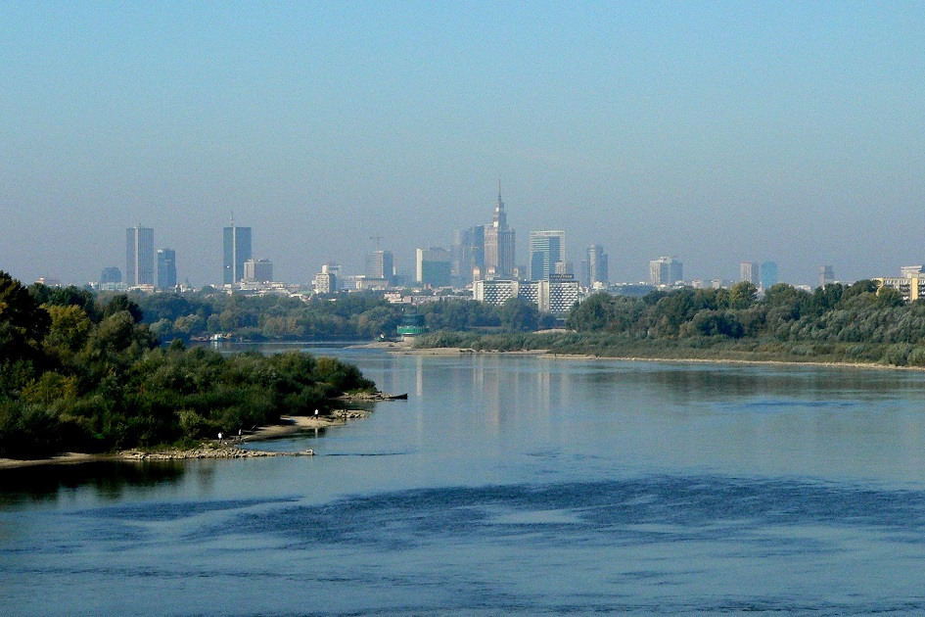
A to Wisła – najdłuższa polska rzeka

Slide 41
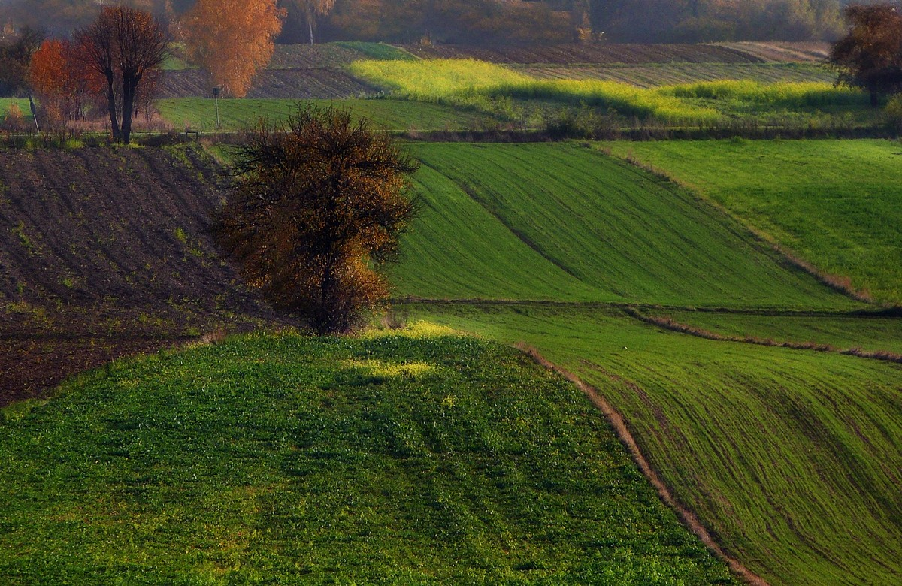
wyżyny

Slide 42
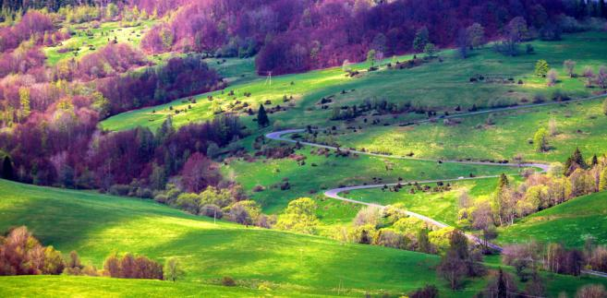
To nasze polskie góry

Slide 43
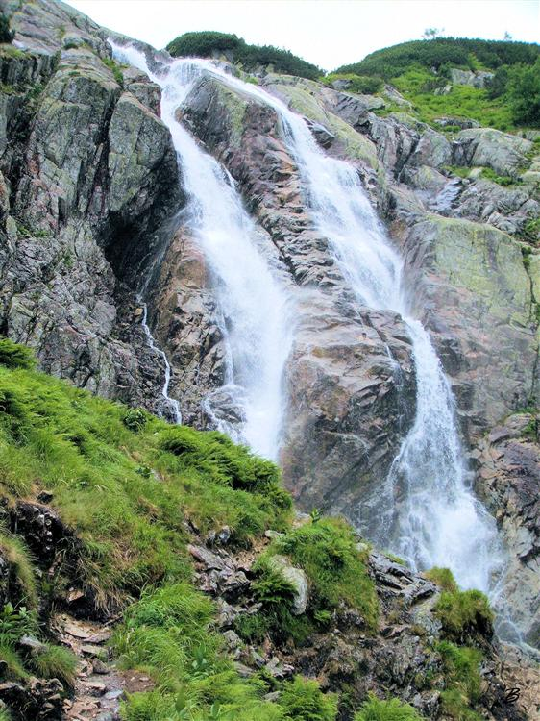
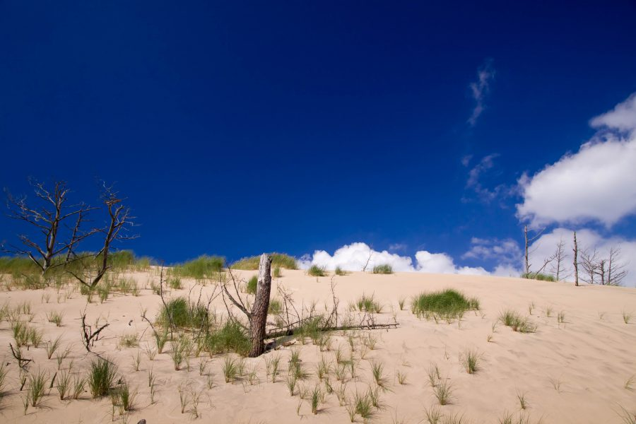
Wyjątkowe miejsca!

Slide 45
polska
To niesamowite zwierzęta

Slide 46
Niedźwiedź brunatny
To niedźwiedź, którego być może widziałeś w zoo.
Misie żyjące na wolności w Polsce zamieszkują najliczniej w Bieszczadach (w górach) . Jest ich około 100.
I choć właśnie nazwałam niedźwiedzia misiem, to jeden z najniebezpieczniejszych drapieżników żyjących w naszym kraju.

Slide 47
ryś
Ten piękny drapieżnik lubi puszcze na nizinach.
W Polsce jest ich mniej niż 200.
Poza kotem domowym, to jeden z trzech gatunków kotowatych, które żyją w Polsce.

Slide 48
Żbik
Żbik zdecydowanie Przypomina domowego kota, choć widząc go z bliska, zauważyłbyś, że jest od niego większy.
jego ulubionym miejscem są gęste lasy, a szczególnie ich skraje.
To trzeci przedstawiciel kotowatych w Polsce. Dwa pozostałe już znasz – to Ryś i kot domowy.
W Polsce żyje około 200 żbików.

Slide 49
wilk
On także wybiera miejsca, w których jest zdecydowanie mniej ludzi.
Gównie są to lasy w górach.
Wilki przemieszczają się grupach liczących od 4 do 6 osobników – taką grupę nazywamy watahą.
W Polsce żyje około 2000 wilków.

Slide 50
Kozica tatrzańska
Polubiła tatrzański park narodowy.
Bardzo zwinnie porusza się w górach!
Jest roślinożerna – żywi się głównie korą, pędami i liśćmi roślin.
W Polsce żyje około 1000 kozic.

Slide 51
żubr
Te wspaniałe zwierzęta żyją na świecie w hodowlach zamkniętych (np. w rezerwatach, w zoo) lub jako wolnożyjące populacje.
W Polsce żubry żyją na wolności głównie w puszczach.
W całej Polsce jest ich mniej niż 2000.

Slide 52
Świstak tatrzański
To kolejny mieszkaniec tatr i największy gryzoń Europy.
Wielkością zbliżony jest do kota domowego.
To gatunek, który nie występuje poza tatrami.
Żywi się roślinami – krzewinkami, trawami i liśćmi, a zimą hibernuje – budząc się co około 3 tygodnie.
Polska populacja świstaka tatrzańskiego liczy około 200 osobników.

Slide 53
gil
To jeden z wielu pięknych polskich ptaków.
On także lubi lasy, choć nie tylko w górach.
wiosną bywa dość skryty.
Chętnie wydziobuje pestki z jarzębiny i zjada nasiona klonu.
Jest większy od wróbla i znany ze swojego czerwonego brzuszka.

Slide 54
Polska to my!
Polska to wybitni Polacy

Slide 55
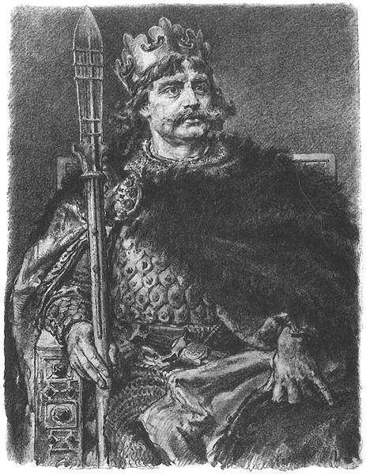
Pierwsi władcy
Mieszko I to pierwszy historyczny władca polan, czyli plemienia, od którego wywodzą się Polacy.
Nie był królem, a księciem.
Pierwszym królem polski był jego syn, Bolesław I Chrobry.

Slide 56
Zobacz – już ich widziałeś!

Slide 57
Jadwiga andegaweńska
została wybrana władcą królestwa polskiego, czyli tak właściwie … królem.
W tamtych czasach powierzenie władzy kobiecie było rzadkością.
Zasłynęła jako mądry władca, wspierający potrzebujących, a także poświęcający się na rzecz rozwoju nauki w naszym kraju.

Slide 58
Mikołaj Kopernik
Wielki astronom.
Opublikował dzieło, w którym wyjaśniał, że planety krążą wokół słońca.
I chociaż mówił prawdę, początkowo wiele osób mu nie wierzyło.
To ogromne osiągnięcie, które dało początek kolejnym badaniom astronomicznym.

Slide 59
Kosmiczna ciekawostka
Pirx – polski akcent na niebie
To planeta położona poza układem słonecznym, której polska mogła nadać nazwę z okazji setnej rocznicy powstania międzynarodowej unii kosmicznej.
Krąży wokół gwiazdy Solaris.

Slide 60
Fryderyk Chopin
Wielki kompozytor i pianista.
Jest znany na całym świecie ze swoich osiągnięć muzycznych.
Posłuchaj utworu, który skomponował.

Slide 61
Maria Skłodowska - curie
Fizyczka i chemiczka.
Poświęciła swoje życie pracy naukowej, a jej odkrycia przyczyniły się do rozwoju nauki, w tym na przykład rozwoju możliwości walki z rakiem.
Dostała nagrodę nobla dwukrotnie!

Slide 62
Lech Wałęsa
Dzięki niemu żyjemy w wolnym kraju.
Jest laureatem pokojowej nagrody nobla.
Otrzymał ją za swoją determinację w walce o wolność polski bez uciekania się do przemocy.
Jego postawa była wzorem również dla innych krajów.

Slide 63
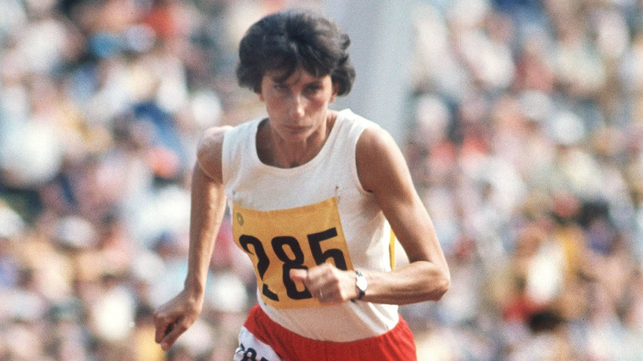
Sportowcy - dawniej
Adam Małysz to Znany na całym świecie skoczek narciarski.
Wielokrotny zdobywca pucharu świata, zwycięzca olimpijski i rekordzista w skokach narciarskich.
Irena szewińska to sprinterka i lekkoatletka. Zdobyła olimpijski medal aż 7 razy!

Slide 64
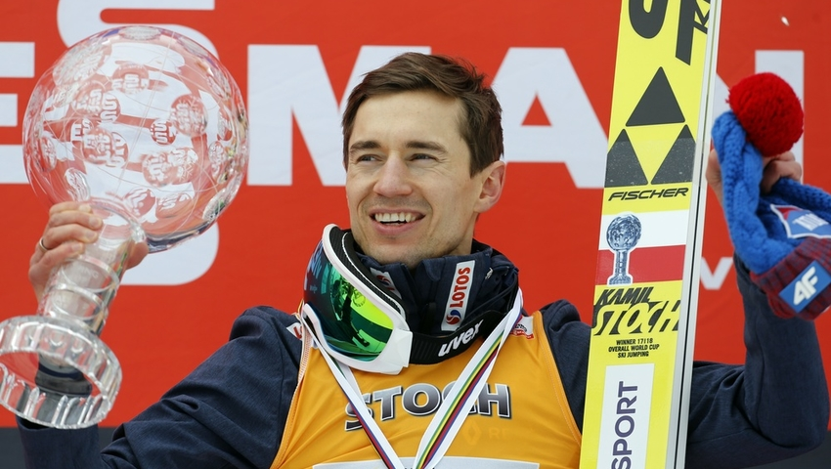
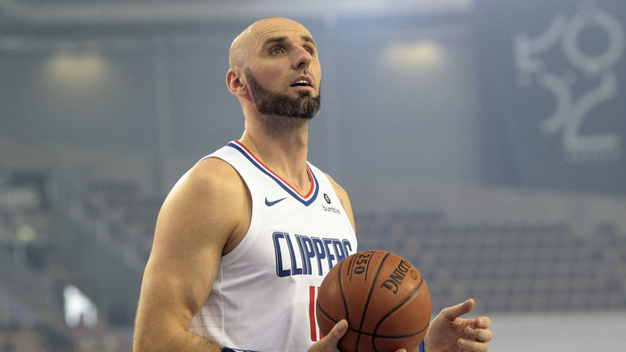
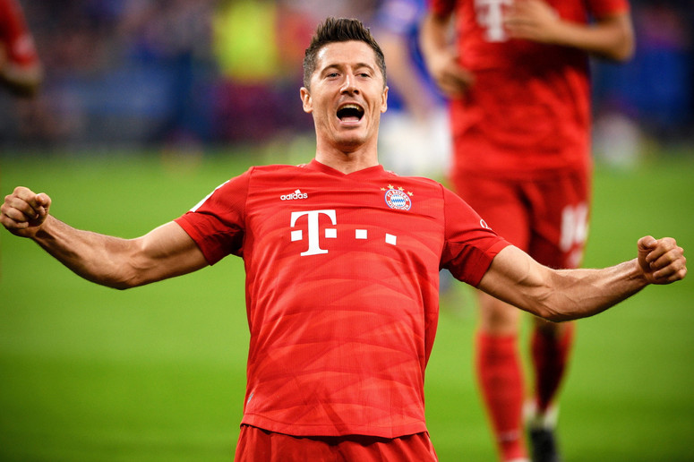
Sportowcy - dzisiaj

Slide 65
Polska Kuchnia

Slide 66
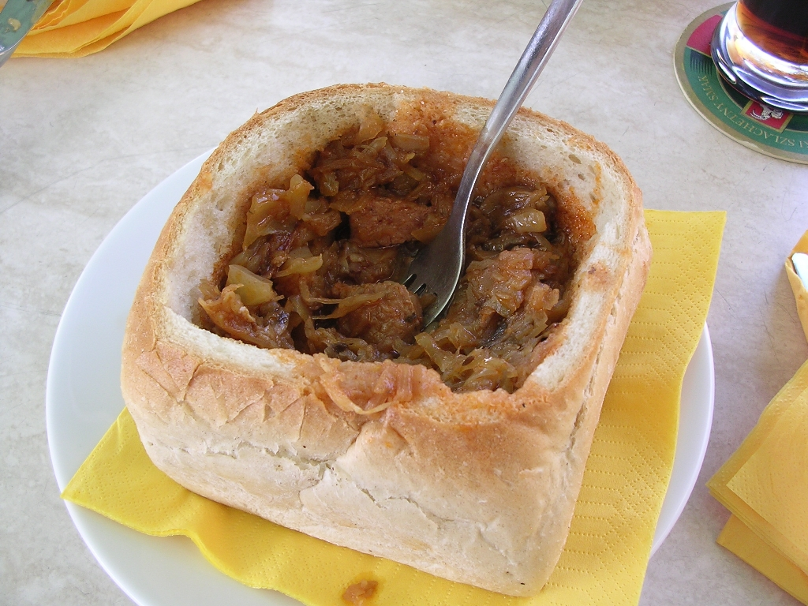
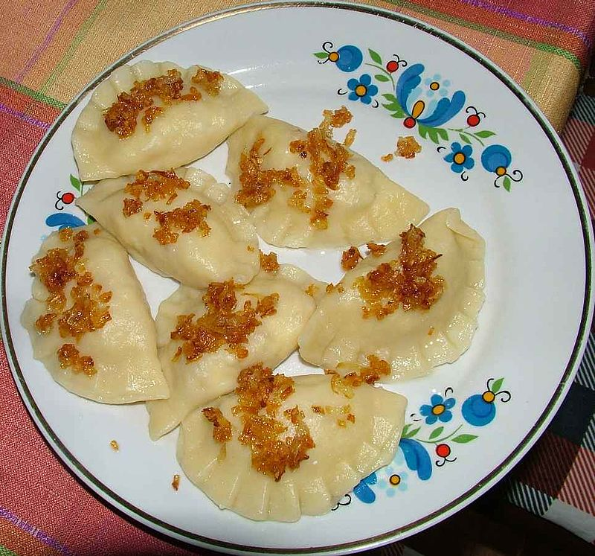
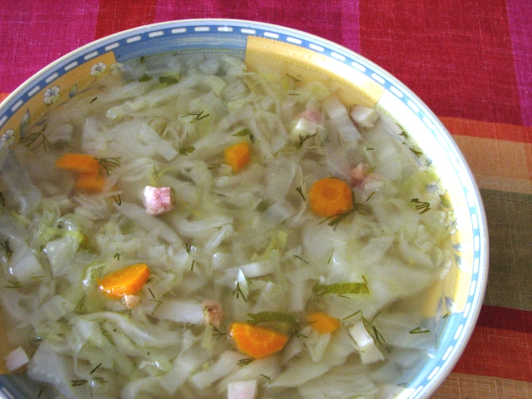
Smacznego!

Slide 67
Polskie tańce i stoje ludowe

Slide 68
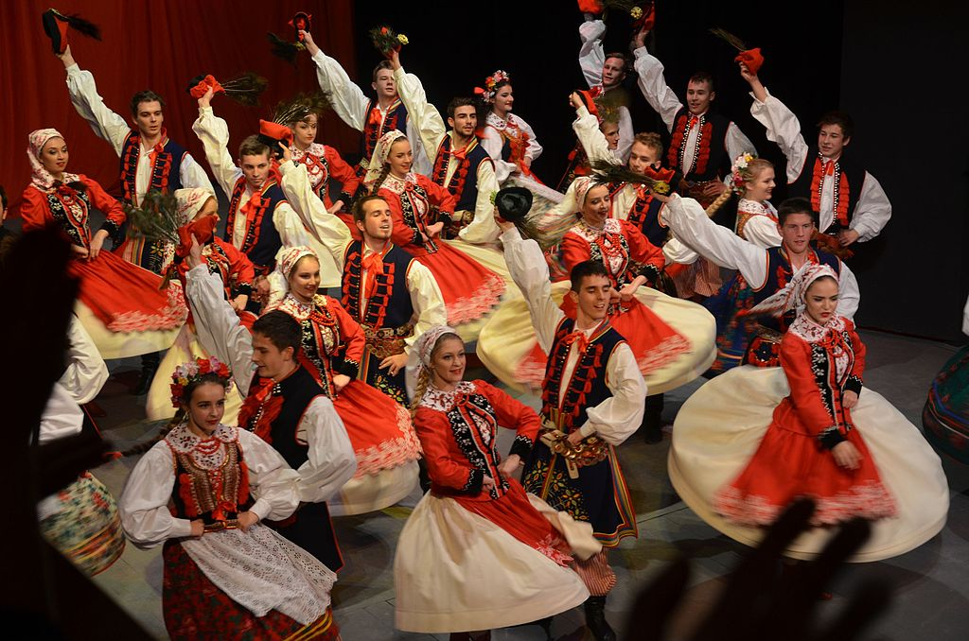
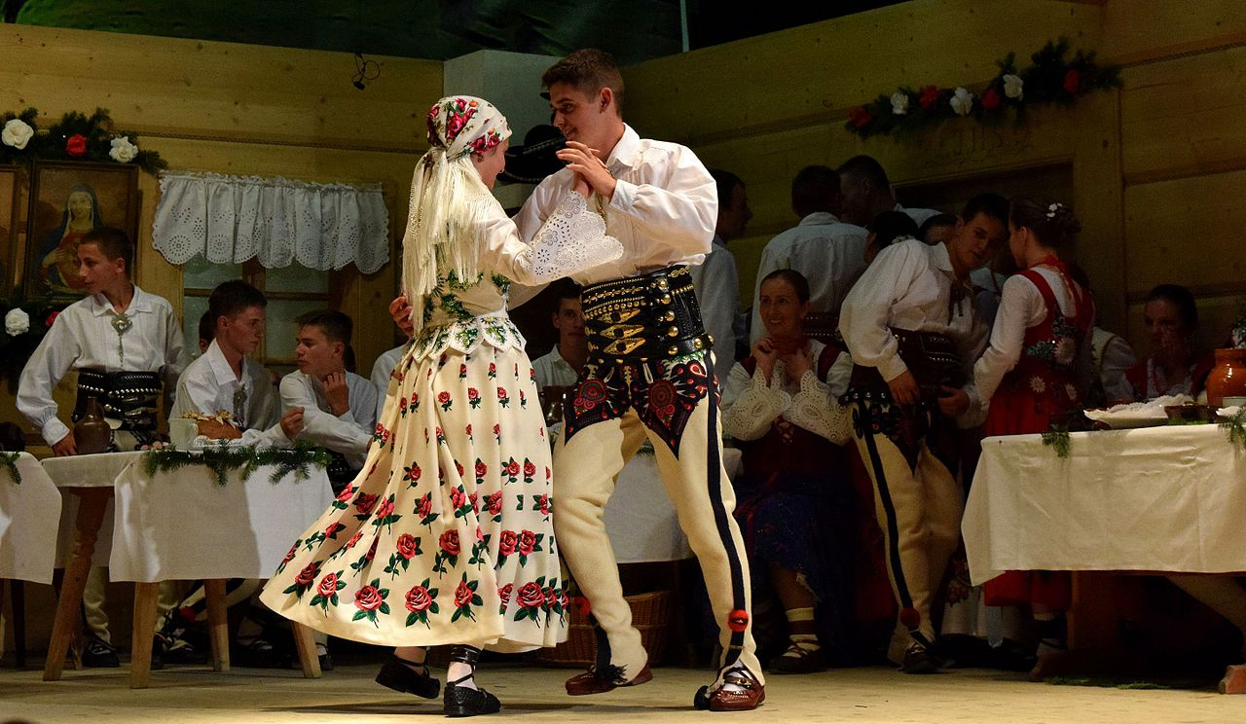
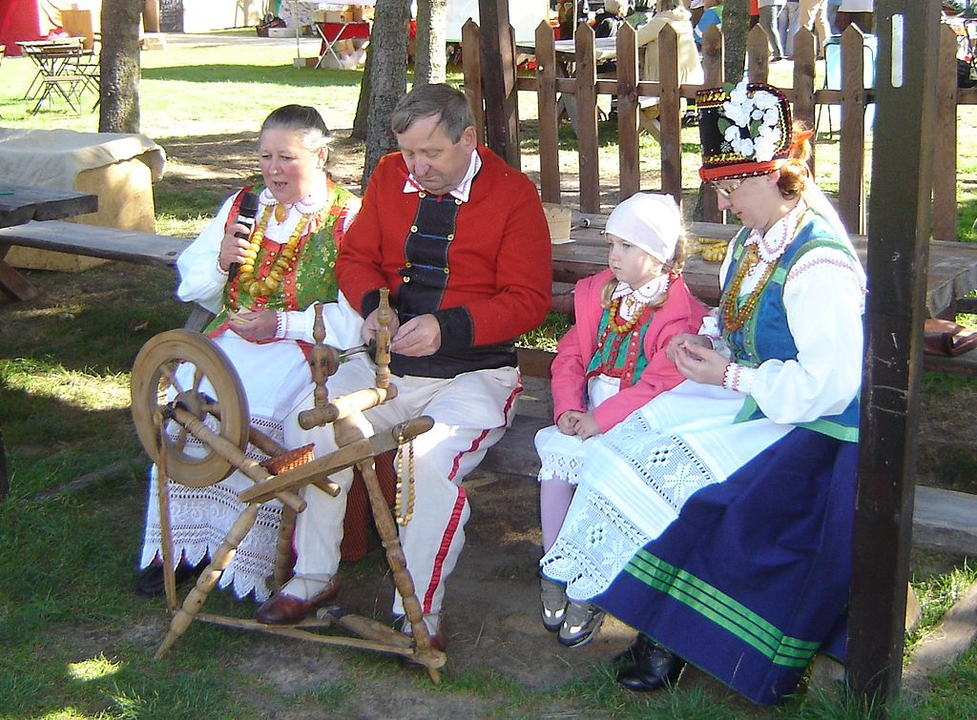
Polskie stroje ludowe
Strój krakowski
Strój podhalański
Strój kurpiowski

Slide 69
Stroje ludowe i polski taniec

Slide 70
Polska
To ty!

Slide 71
Polska to Ty i twoja rodzina
Polska to nasze symbole – okazuj im szacunek. Pamiętaj, że nie wolno niszczyć flagi, a śpiewając hymn – należy stać „na baczność”. Nie jest to piosenka, przy której powinno się skakać lub tańczyć.
To piękna przyroda – dbaj o nią. Nie śmieć. Nie niszcz. Dbaj o zwierzęta – szczególnie te zagrożone.
To część unii Europejskiej – bądź otwarty na innych! Jesteśmy częścią wielkiej rodziny.
To wielcy Polacy – możesz być z nich dumny!
To Ty i Twoja rodzina – dbając o swoje najbliższe otoczenie, dbasz o swoją ojczyznę!

Slide 72
Masz ochotę na więcej zabaw?
TAK JEST!
Nie, dziękuję!

